Slide 2
4
小丑
Tony Mitton
Phil Garner

Slide 3
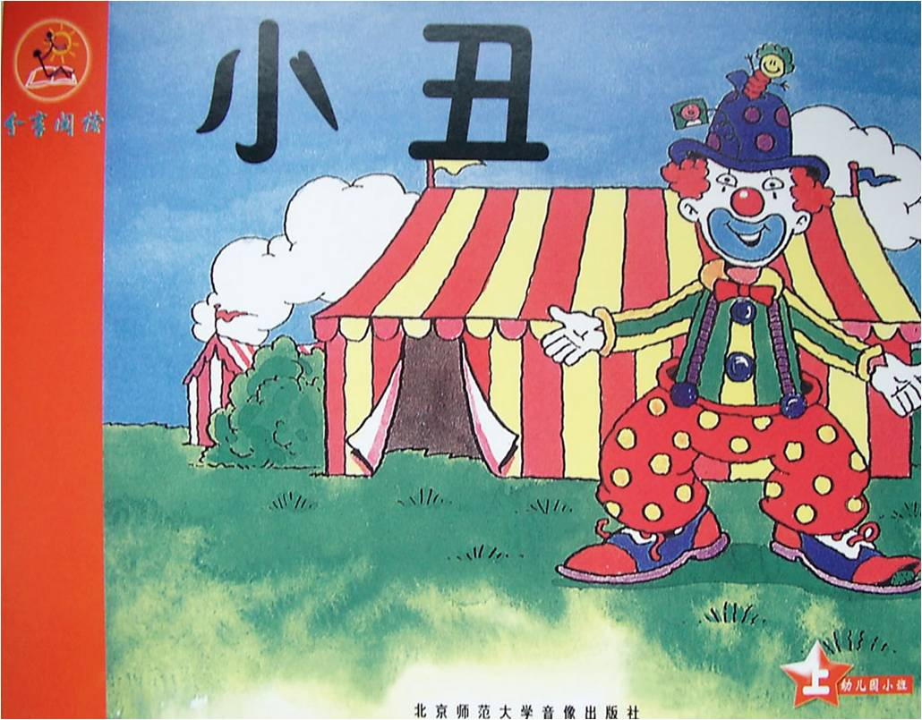

Slide 4
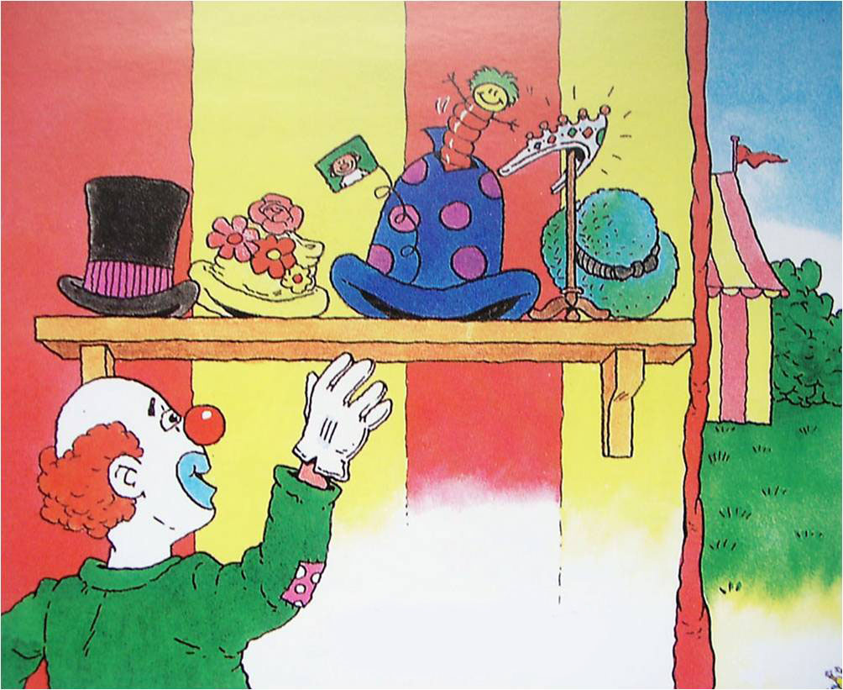
我的帽子
1

Slide 5
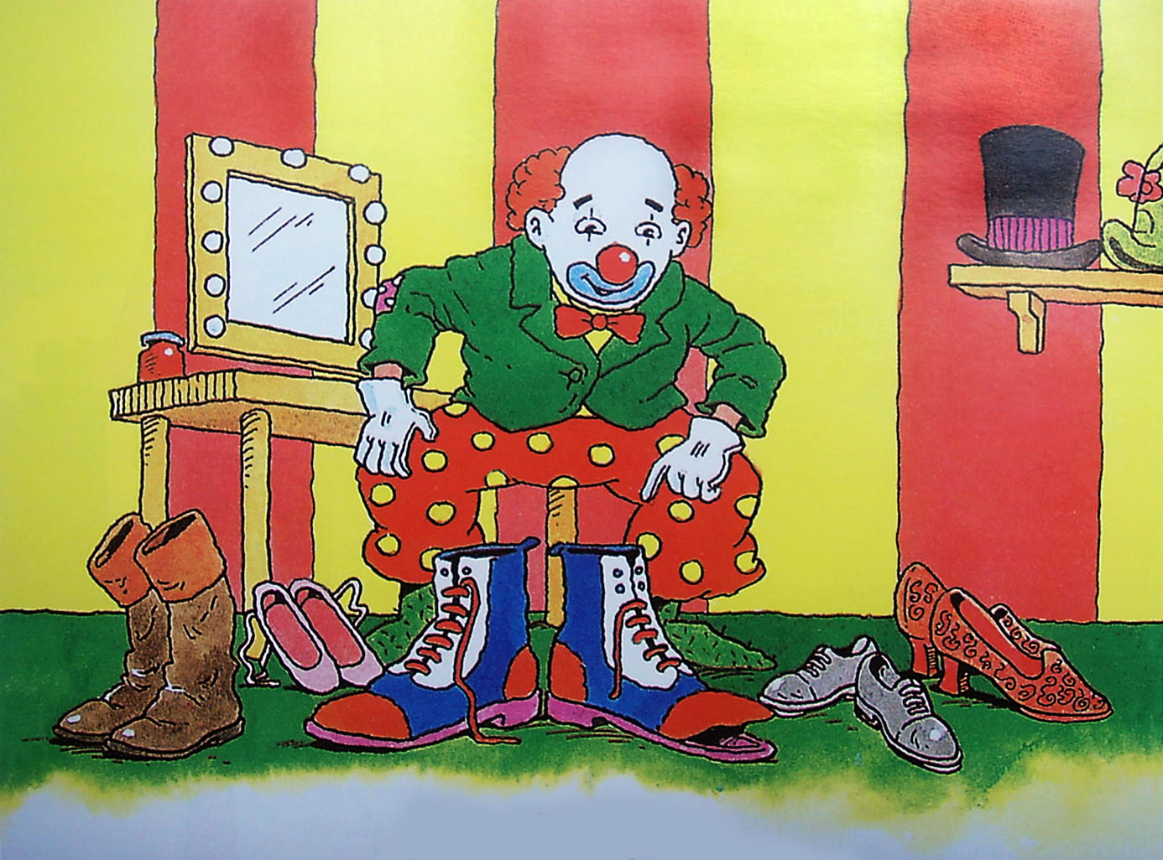
我的鞋儿
2

Slide 6
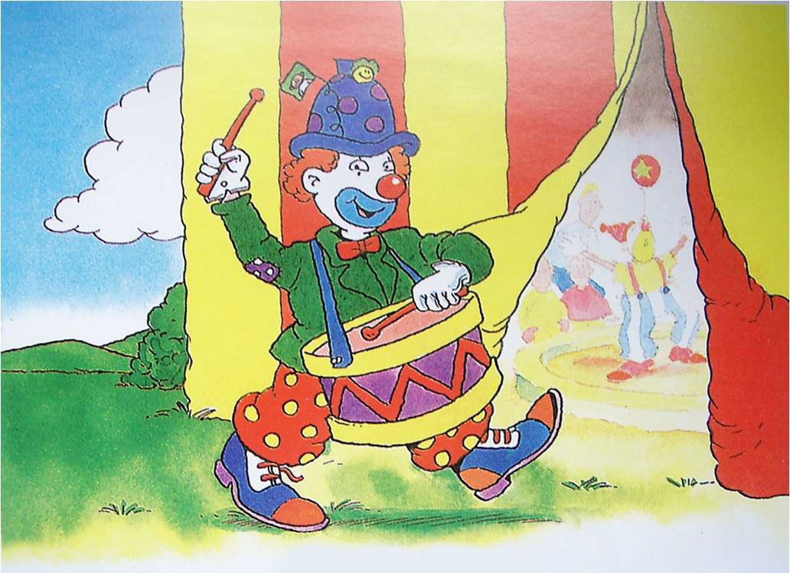
我的小鼓
3

Slide 7
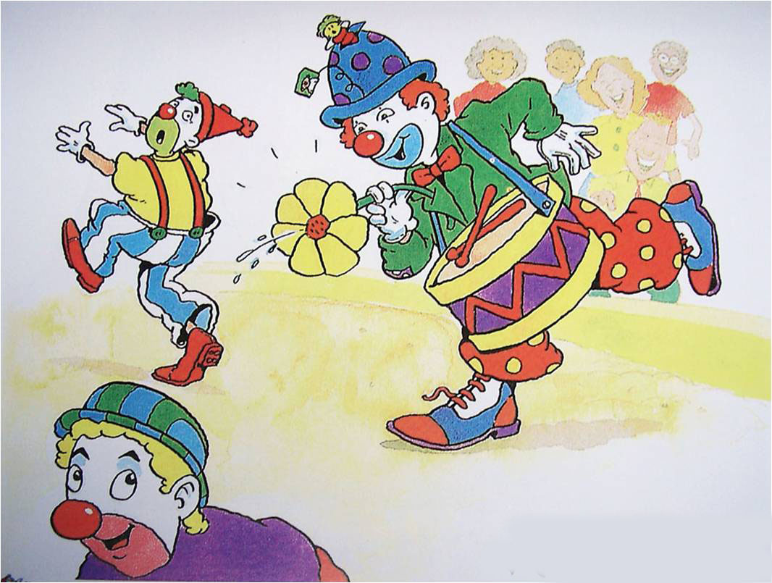
我的花儿
4

Slide 8
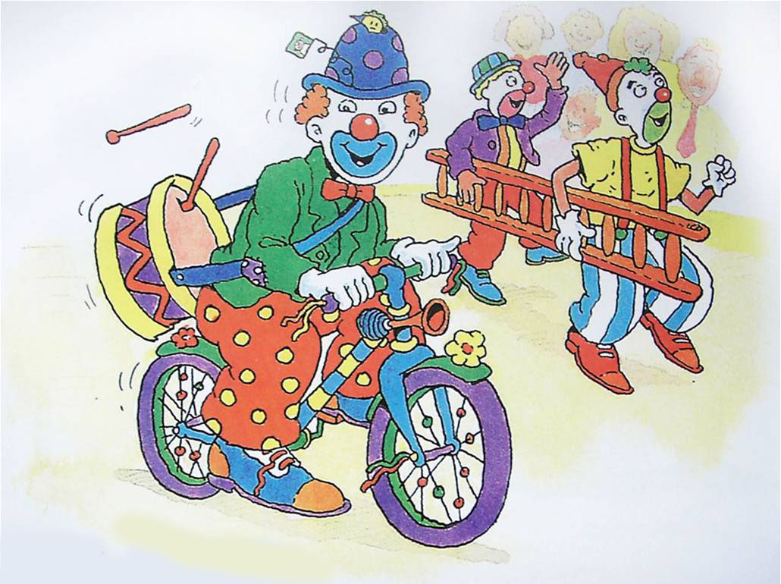
我的自行车
5

Slide 9
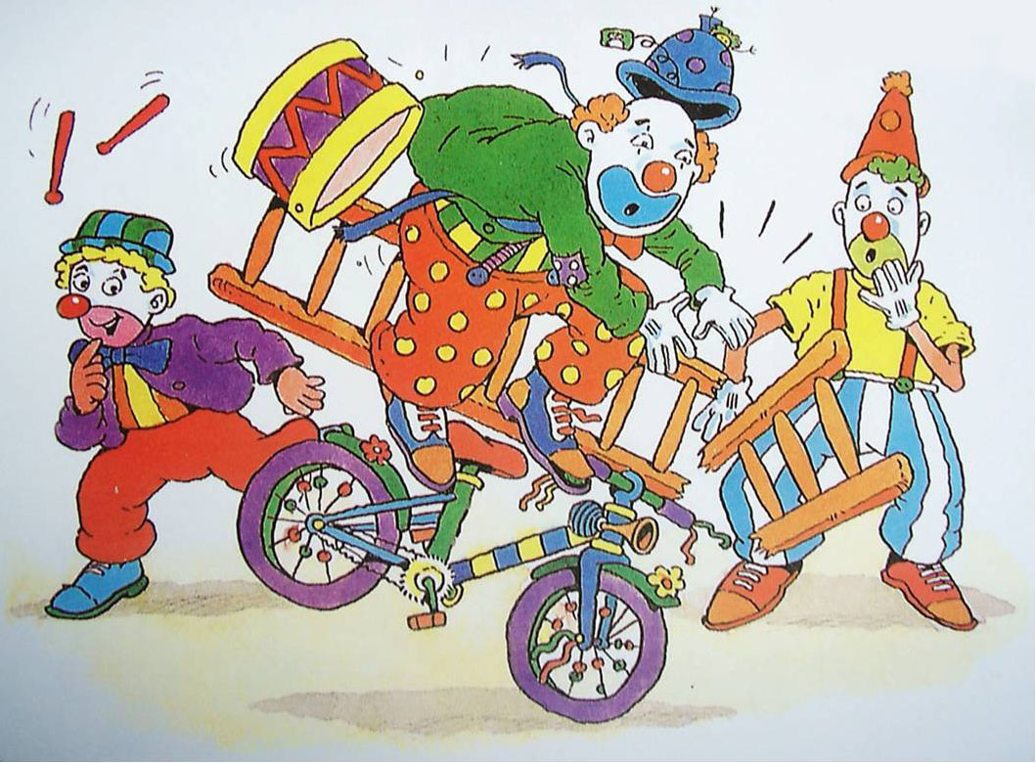
撞啦！
6

Slide 10
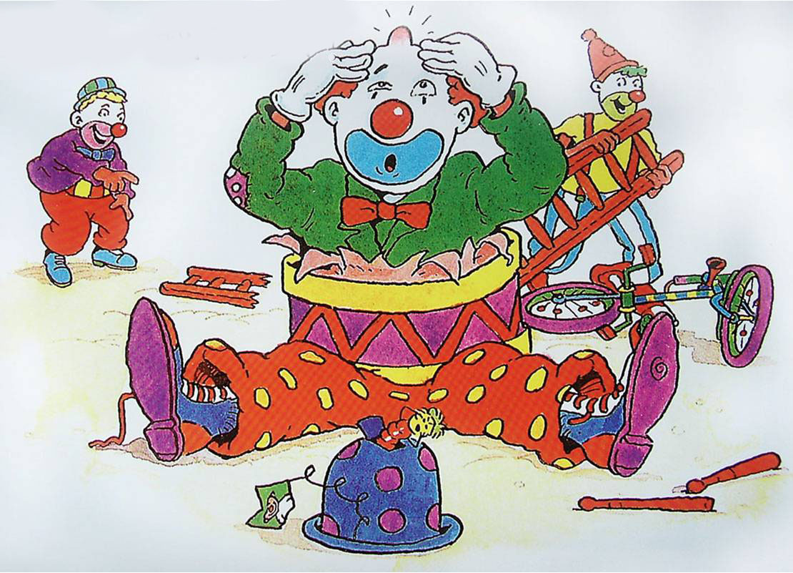
哎呀，我的头！
7

